Slide 1


Slide 2
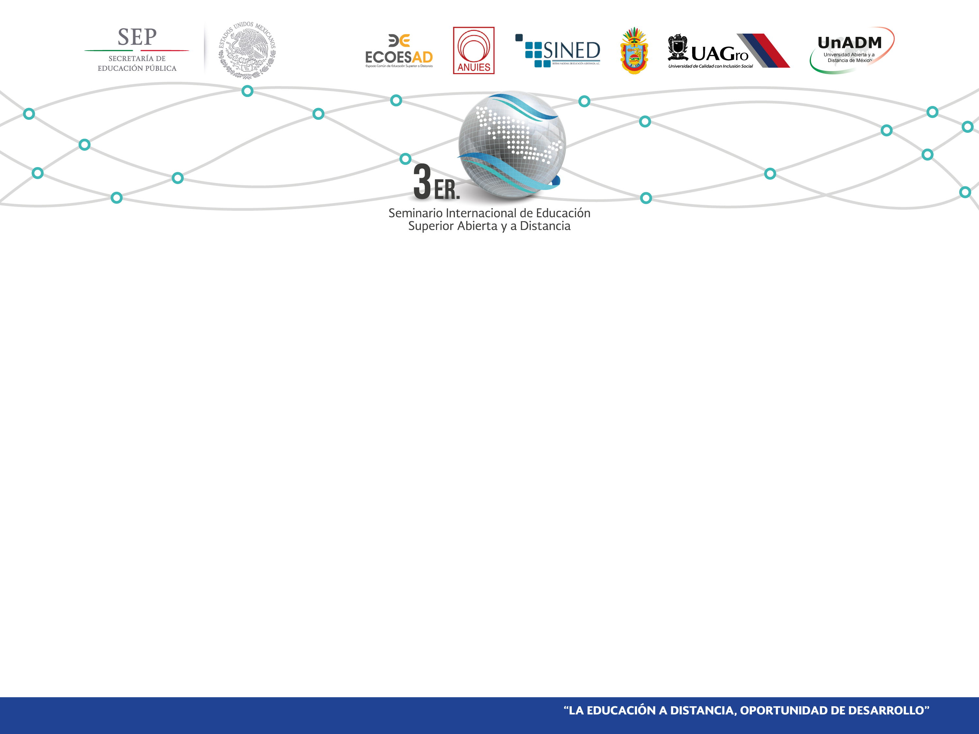

EL RETO DE LA INCLUSIÓN DESDE LA EDUCACIÓN A DISTANCIA
Dr. José Antonio Gutiérrez de Mesa
Universidad de Alcalá

Slide 3
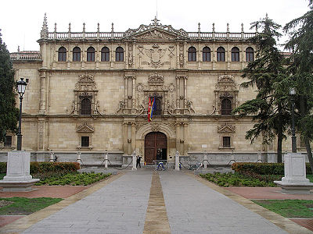

Slide 4
Índice
La Formación Virtual
Calidad en la formación virtual
Objetos de aprendizaje y repositorios inclusivos
Contenidos abiertos inclusivos
Accesibilidad para todos
Notes:
Definiciones de calidad.

Slide 5
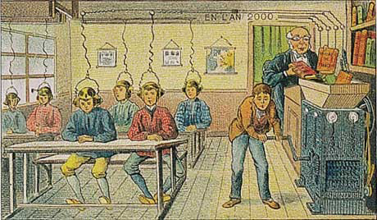

FORMACIÓN VIRTUAL
“Formación basada en el uso de las Tecnologías de la Información y las Comunicaciones (TIC)”
    UNE 66181:2012 Gestión de la Calidad. Calidad de la formación virtual.
Términos
Formación virtual
Educación a distancia
Autoformación
Teleformación
Formación semipresencial
Notes:
Índice de contenido.

Slide 6
Necesidad de medir el rendimiento de la formación virtual
Hay un interés académico centrado en analizar la evaluación y rendimiento de las prácticas de educación superior basadas en el uso de tecnologías web.
Las Instituciones han invertido en formación virtual e intentan competir en la calidad formativa que están ofreciendo con esta modalidad.
Los estudiantes y los participantes de estos sistemas necesitan igualmente criterios para elegir en la construcción de sus iniciativas formativas.
Las políticas de apoyo a iniciativas de formación virtual o de becas para estudiantes, requieren una garantía de calidad de los estudios.
Notes:
Definiciones de calidad.

Slide 7




ACREDITACIÓN: GARANTÍA DE CALIDAD EN LAS UNIVERSIDADES ESPAÑOLAS
Las universidades deben someterse a evaluación por agencias externas
  Garantía de las normas académicas nacionales de educación superior;
  Acreditación de programas y/o instituciones
  Protección del usuario
  Transmisión pública de información sobre programas e instituciones
  Incremento y mejora de la calidad
European Association for Quality
Assurance in Higher Education

Slide 8

ORGANIZACIONES DE ESTANDARIZACIÓN
•ISO/IEC (International Organization for Standardization / International Electrotechnical Commission)
•CEN (European Committee for Standardization):
•AENOR (Asociación Española de Normalización y Certificación): Representa a España en ISO y CEN
•ANSI (American National Standards Institute)
•BSI (British Standards Institute)
•HFES (Human Factor and Ergonomics Society).
•ETSI (European Standards Telecommunications)
•GSA (United States Goverment – General Services Administration)
•WAB CLUSTER (European Web Accessibility Benchmarking Cluster)
•IMS (IMS Global Learning Consortium)
•W3C (World Wide Web Consortium)
•W3C/WAI (Web Accesibility Initiative)

Slide 9
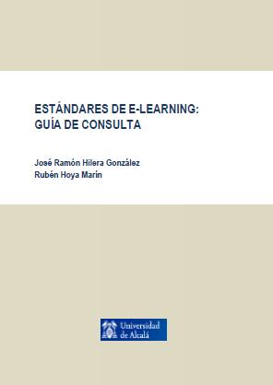
ESTÁNDARES PARA LA FORMACIÓN VIRTUAL
Categorías de estándares
    Accesibilidad
    Arquitectura
    Calidad
    Competencias
    Contenidos y Evaluación
    Derechos Digitales
    Información del Alumno
    Interoperabilidad (Colaboración)
    Metadatos
    Proceso de Aprendizaje
    Repositorios
    Vocabulario y lenguajes
www.cc.uah.es/hilera/GuiaEstandares.pdf
Notes:
Definiciones de calidad.

Slide 10


LA ACCESIBILIDAD COMO FACTOR DE CALIDAD
    CALIDAD: “Satisfacción de las expectativas de un tipo de cliente”
    ACCESIBILIDAD: “Satisfacción de las expectativas de todos los clientes”
Notes:
Calidad vs. Accesibilidad.

Slide 11
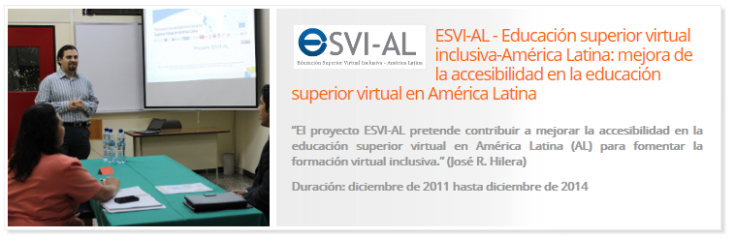
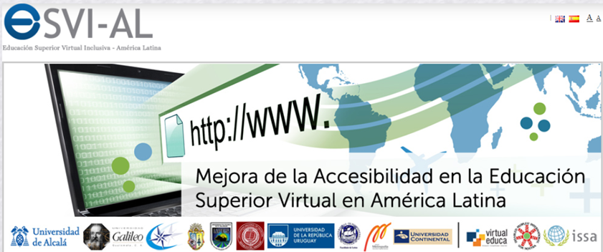
El proyecto europeo ESVI-AL
Enlace al sitio oficial de ESVI-AL (www.esvial.org).
Notes:
Enlace al sitio web del proyecto ESVI-AL.

Slide 12
ALFA III – ESVI-AL
Objetivos
- Definir procesos metodológicos para el diseño e implantación de desarrollos curriculares virtuales en campus virtuales accesibles.
- Avanzar en la creación de un espacio de educación superior virtual inclusiva en América Latina.
- Mejorar la empleabilidad de personas con discapacidades de América Latina a través de la educación virtual accesible.
- Establecer una red de cooperación sobre accesibilidad en la educación y sociedad virtual

Slide 13
ALFA III – ESVI-AL
Impacto
Favorecer la cohesión social reforzando el acceso a la educación superior de la población de América Latina y especialmente de las personas con discapacidad.
Mejorar la empleabilidad y el acceso al mercado laboral de las personas con discapacidad física.
Avanzar hacia la inclusión educativa, social y laboral en América Latina.

Slide 14
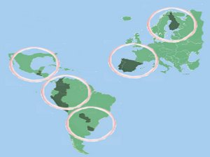
Proyecto ESVI-AL
Título
    Educación Superior Virtual Inclusiva - América Latina: Mejora de la Accesibilidad en la Educación Superior Virtual en América Latina
Convocatoria ALFA III (2011) de la Unión Europea
Código
    DCI-ALA/19.09.01/11/21526/279-146/ALFA 111(2011)-11
Duración: 2012-2014
7 Socios de Latinoamérica:
    Universidad Galileo (UGAL), Guatemala
    Universidad Técnica Particular de Loja (UTPL), Ecuador
    Fundación Universitaria Católica del Norte (UCN), Colombia
    Universidad Politécnica de El Salvador (UPES),
    El Salvador
    Universidad Nacional de Asunción (UNA), Paraguay
    Universidad Continental de Ciencias e Ingeniería (UCCI), Perú
    Universidad de la República (URU), Uruguay
3 socios de Europa:
    Universidad de Alcalá (UAH), España
    Universidade de Lisboa (ULI), Portugal
    Helsinki Metropolia University of Applied Sciences (UMET), Finlandia
4 Entidades Colaboradoras internacionales
    Organización Mundial de Personas con Discapacidad (OMPD).
    Asociación Internacional de Seguridad Social (AISS).
    Virtual Educa (VE)
    Unión Latinoamerica de Ciegos

Slide 15
Objetivos anuales del proyecto ESVI-AL
Año 1 (2012): Creación una guía metodológica para la implantación de desarrollos curriculares y campus virtuales accesibles
Año 2 (2013) : Instalación de campus virtuales en América Latina, y formación:
    de profesores sobre cómo crear contenidos accesibles
    de técnicos sobre como instalar y mantener un campus virtual accesible
Año 3 y 4 (2014-2015): Implantación de actividades formativas virtuales accesibles en los campus virtuales, e impartición a grupos piloto
    Estudiar la creación de una Red de Cooperación y un observatorio de Accesibilidad en la Educación y Sociedad Virtual.
    Nuevo objetivo: crear Moocs con la experiencia recibida
Años sucesivos (2016…): Investigación en mejoras, difusión de resultados
Notes:
Objetivos anuales de ESVI-AL.

Slide 16

Los dos libros del proyecto ESVI-AL
A1.1.6 Elaboración de una guía metodológica para la implantación de desarrollos curriculares
    Año 2012: Entregable E.1.1.6: Libro en español e inglés (L1). Coord. UAH
LIBRO 1: Guía Metodológica para la implantación de desarrollos
curriculares virtuales accesibles (2013)
    Año 2014: Entregable E.3.2.3: Libro en español e inglés (L2). Coord: UTPL
LIBRO 2: Manual de buenas prácticas y casos de éxito en la acreditación de la accesibilidad y calidad de la formación virtual y campus virtuales, y en la selección e integración de recursos educativos abiertos en repositorios y plataformas de educación virtual accesibles (Diciembre, 2014)

Slide 17
Contenido de la Guía metodológica
I. INTRODUCCIÓN
    Capítulo 1. Introducción
II. GUÍA DE PROCESOS
    Capítulo 2. Proceso de Análisis de Necesidades (AN)
    Capítulo 3. Proceso de Análisis del Marco (AM)
    Capítulo 4. Proceso de Concepto/Diseño (CD)
    Capítulo 5. Proceso de Desarrollo/Producción (DP)
    Capítulo 6. Proceso de Implementación (IM)
    Capítulo 7. Proceso de Aprendizaje (PA)
    Capítulo 8. Proceso de Evaluación/Optimización (EO)
III. GUÍA DE TÉCNICAS Y MÉTRICAS
    Capítulo 9. Descripción de técnicas
    Capítulo 10. Descripción de métricas
IV. GUÍA DE PARTICIPANTES
    Capitulo 11. Descripción de participantes
V. GUÍA DE PLATAFORMA
    Capítulo 12. Requisitos de accesibilidad de un LMS
ANEXOS
    A.1. Mapa general de procesos
    A.2. Tabla de mapeo/equivalencia de procesos.
    A.3. Referencias bibliográficas

Slide 18
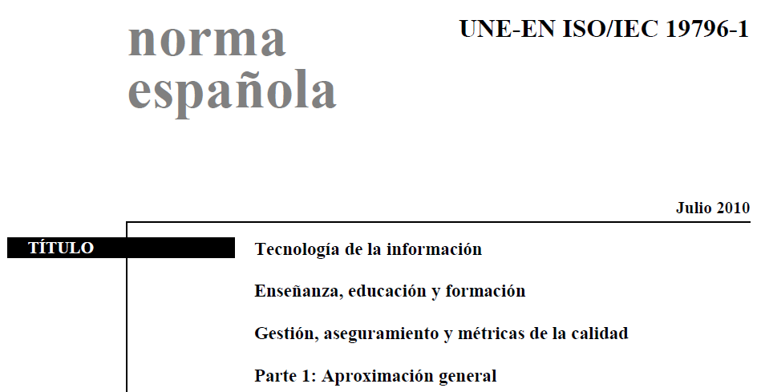

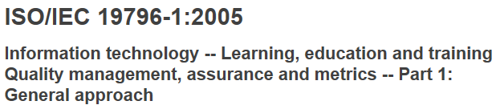
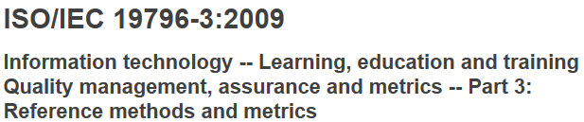
Norma UNE/ISO 19796-1:2010
Norma UNE/ISO 19796-1:2010
Tecnología de la información.
Enseñanza, educación y formación.
Gestión aseguramiento y métricas
de la calidad
    Define un “Marco de referencia para la descripción de la calidad” (RFDQ)
    Está basada en el modelo de procesos
    Define los criterios de Calidad de Referencia
    Es la primera parte del estándar ISO 19796 (Constará de 5 partes)
Notes:
Definiciones de calidad.

Slide 19
CONCEPTO DE ACCESIBILIDAD
    “Condición que deben cumplir los entornos, productos y servicios para que sean comprensibles, utilizables y practicables por todas las personas”
    Ley 51/2003, de 2 de diciembre, de igualdad de oportunidades, no discriminación y accesibilidad universal de las personas con discapacidad, España

Slide 20
Problemas de accesibilidad
Caso 1: Usuarios con discapacidad visual
CURSO
Si pulsa el círculo verde comenzará el curso
Si pulsa el círculo rojo se eliminará el curso

Slide 21
Problemas de accesibilidad
Caso 1: Usuarios con discapacidad visual
CURSO
Si pulsa el círculo verde comenzará el curso
Si pulsa el círculo rojo se eliminará el curso
Problema si no se distinguen colores
(Daltonismo)

Slide 22
Problemas de accesibilidad
Caso 1: Usuarios con discapacidad visual
CURSO
Si pulsa el círculo verde comenzará el curso
Si pulsa el círculo rojo se eliminará el curso
CURSO
Si pulsa el círculo verde comenzará el curso
Si pulsa el círculo rojo se eliminará el curso
Eliminar
Comenzar
No accesible ☹
Accesible ☺

Slide 23
Problemas de accesibilidad
Caso 2: Usuarios con discapacidad motora
CURSO
Si pulsa el círculo verde comenzará el curso
Si pulsa el círculo rojo se eliminará el curso

Slide 24
Problemas de accesibilidad
Caso 2: Usuarios con discapacidad motora
CURSO
Si pulsa el círculo verde comenzará el curso
Si pulsa el círculo rojo se eliminará el curso
CURSO
Si pulsa aquí o el círculo verde comenzará el curso
Si pulsa aquí o el círculo rojo se eliminará el curso
No accesible ☹
Accesible… 😐

Slide 25
Problemas de accesibilidad
Caso 3: Usuarios con discapacidad auditiva
CURSO
Si pulsa el círculo con sonido de aplausos comenzará el curso
Si pulsa el círculo con sonido de explosión se eliminará el curso

Slide 26
Problemas de accesibilidad
Caso 3: Usuarios con discapacidad auditiva
CURSO
Si pulsa el círculo con sonido de aplausos comenzará el curso
Si pulsa el círculo con sonido de explosión se eliminará el curso
CURSO
Si pulsa el círculo con sonido de aplausos comenzará el curso
Si pulsa el círculo con sonido de explosión se eliminará el curso

Slide 27
Problemas de accesibilidad
Caso 3: Usuarios con discapacidad auditiva
CURSO
Si pulsa el círculo con sonido de aplausos comenzará el curso
Si pulsa el círculo con sonido de explosión se eliminará el curso
CURSO
Si pulsa el círculo con sonido de aplausos comenzará el curso
Si pulsa el círculo con sonido de explosión se eliminará el curso
Sonido explosión
No accesible ☹
Accesible ☺

Slide 28
Problemas de accesibilidad
Caso 3: Usuarios con discapacidad auditiva
CURSO
Si pulsa el círculo con sonido de aplausos comenzará el curso
Si pulsa el círculo con sonido de explosión se eliminará el curso
CURSO
Si pulsa el círculo con sonido de aplausos comenzará el curso
Si pulsa el círculo con sonido de explosión se eliminará el curso
Sonido aplausos
No accesible ☹
Accesible ☺

Slide 29
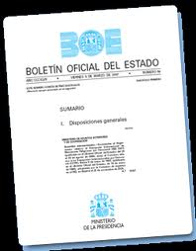
Legislación vigente en España
Ley 51/2003 de 2 de diciembre de Igualdad de Oportunidades, No Discriminación y Accesibilidad Universal con discapacidad.
Real Decreto 366/2003 de 16 de marzo, de accesibilidad y no discriminación de las personas con discapacidad en sus relaciones con la Administración General del Estado.
Ley 27/2007, de 23 de octubre, por la que se reconocen las lenguas de signos españolas y se regulan los medios de apoyo a la comunicación oral de las personas sordas, con discapacidad auditiva y sordociegas.
Real Decreto 1494/2007 de 12 de noviembre, por el que se aprueba el Reglamento sobre las condiciones básicas para el acceso de las personas con discapacidad a la sociedad de la información.
Ley 49/2007 de 26 de diciembre, por la que se establece el régimen de infracciones y sanciones en materia de igualdad de oportunidades, no discriminación y accesibilidad universal de las personas con discapacidad.

Slide 30
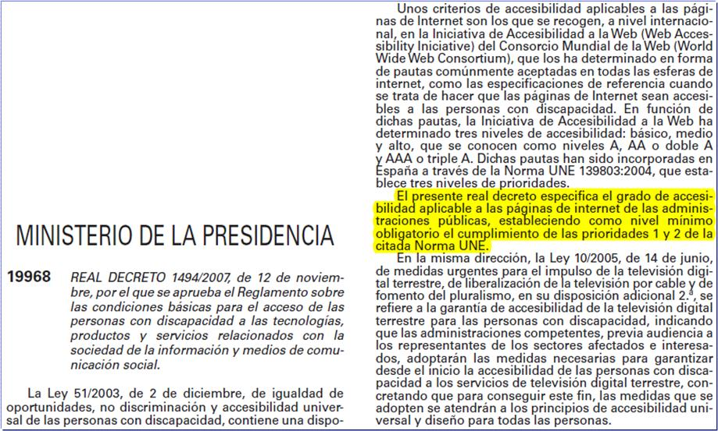

Legislación vigente en España

Slide 31
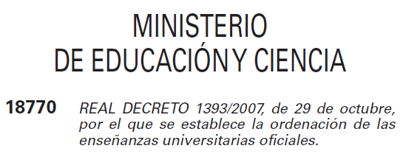

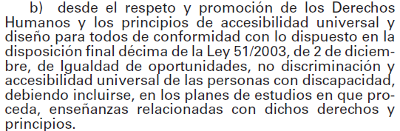
La accesibilidad debe figurar en los planes de estudio

Slide 32
Índice
La Formación Virtual
Calidad en la formación virtual
Objetos de aprendizaje y repositorios inclusivos
Contenidos abiertos inclusivos
Accesibilidad para todos
Notes:
Definiciones de calidad.

Slide 33
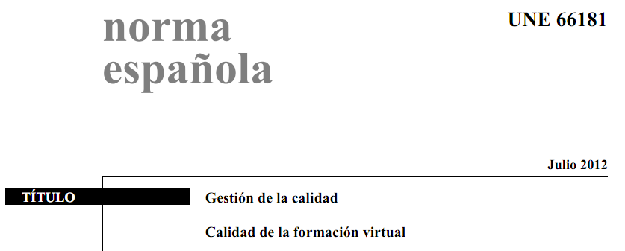
Calidad de la Formación Virtual
Indicadores de Calidad de una Acción
Formativa Virtual
– Metadatos básicos (Información mínima)
– Facilidad de asimilación
• Interactividad
• Tutoría
– Accesibilidad
• Accesibilidad del software
• Accesibilidad del hardware
• Accesibilidad de los contenidos Web
– Empleabilidad
• Demanda del mercado
• Reconocimiento de la formación
Notes:
Definiciones de calidad.

Slide 34
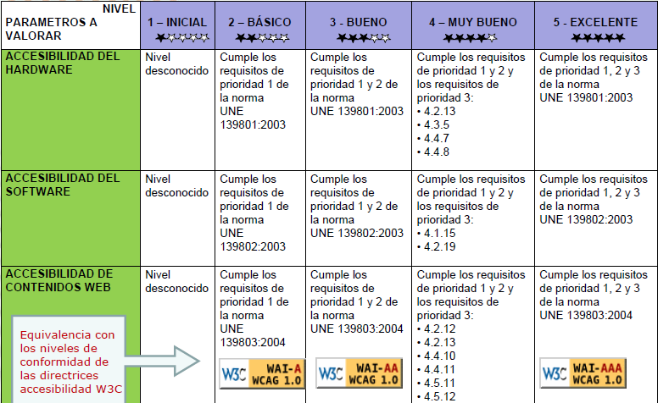
Niveles de Accesibilidad (UNE 66181:2012)

Slide 35
Índice
La Formación Virtual
Calidad en la formación virtual
Objetos de aprendizaje y repositorios inclusivos
Contenidos abiertos inclusivos
Accesibilidad para todos
Notes:
Definiciones de calidad.

Slide 36

Los objetos de aprendizaje
Recurso
educativo
objetivo
contenido
actividades
evaluación
metadatos
metadatos
Reuso: piezas pequeñas
OA1
OA2
OA3
Notes:
Definiciones de calidad.

Slide 37






Herramientas de autor para crear objetos de aprendizaje
Notes:
Definiciones de calidad.

Slide 38
Repositorios de objetos de aprendizaje
buscar
colectar
pedir
enviar
alertar
almacenar
exponer
entregar
ROA
metadatos
contenido
educativo
Notes:
Definiciones de calidad.

Slide 39
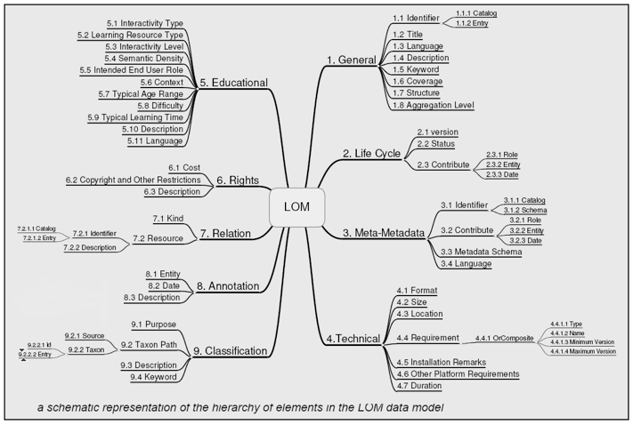
Estándares
¿Qué son? ¿Para qué sirven?
Tipos
EMPAQUETADO
¿cómo se presentan?
IMS CP
IMS SS
CMI
SCORM
recursos
¿cómo se describen?
METADATOS
LOM
DC
IMS LRM
EML
IMS AfA
Notes:
Definiciones de calidad.

Slide 40










Repositorios actuales
Notes:
Definiciones de calidad.

Slide 41
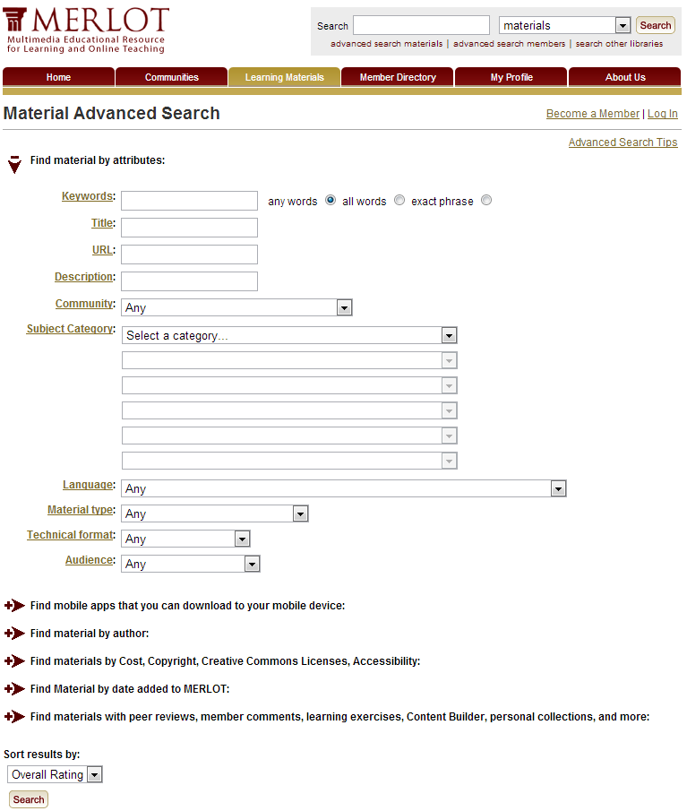
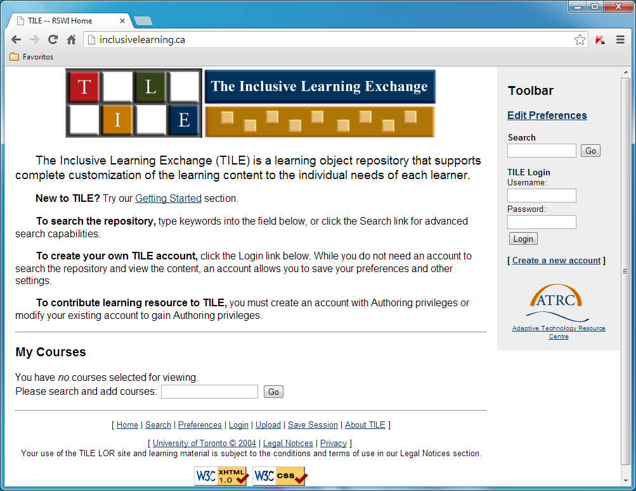
Repositorios actuales (2)
Notes:
Definiciones de calidad.

Slide 42
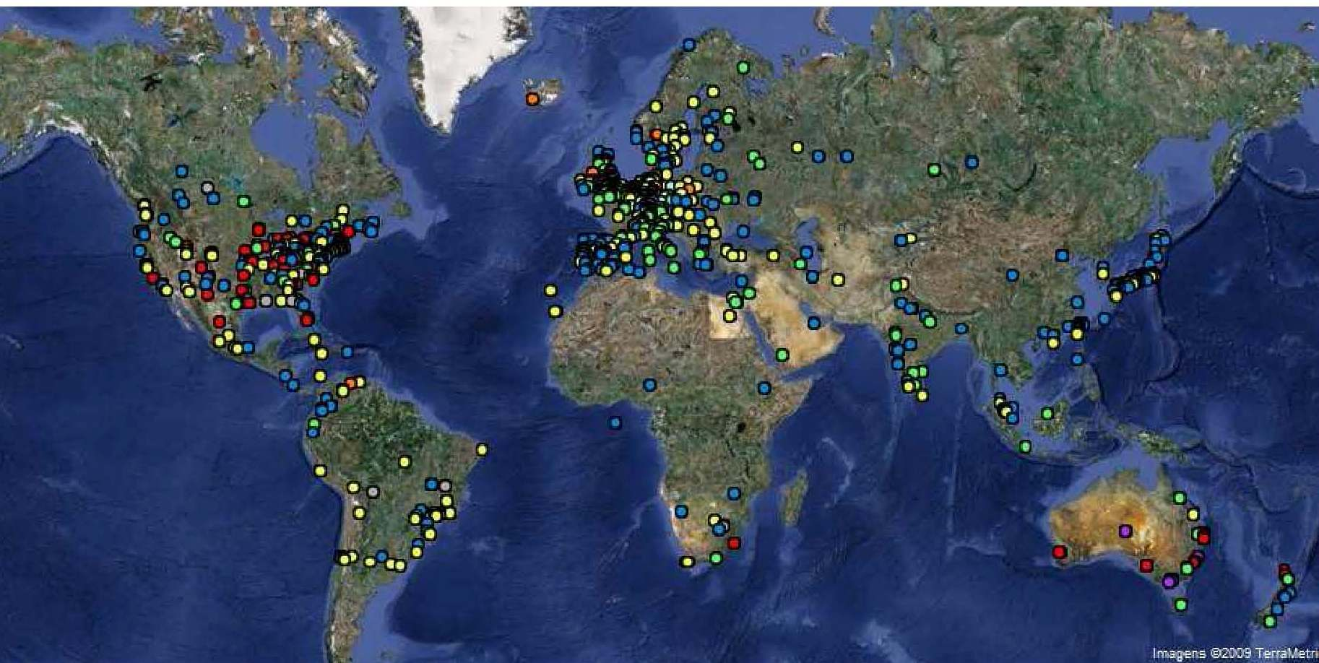
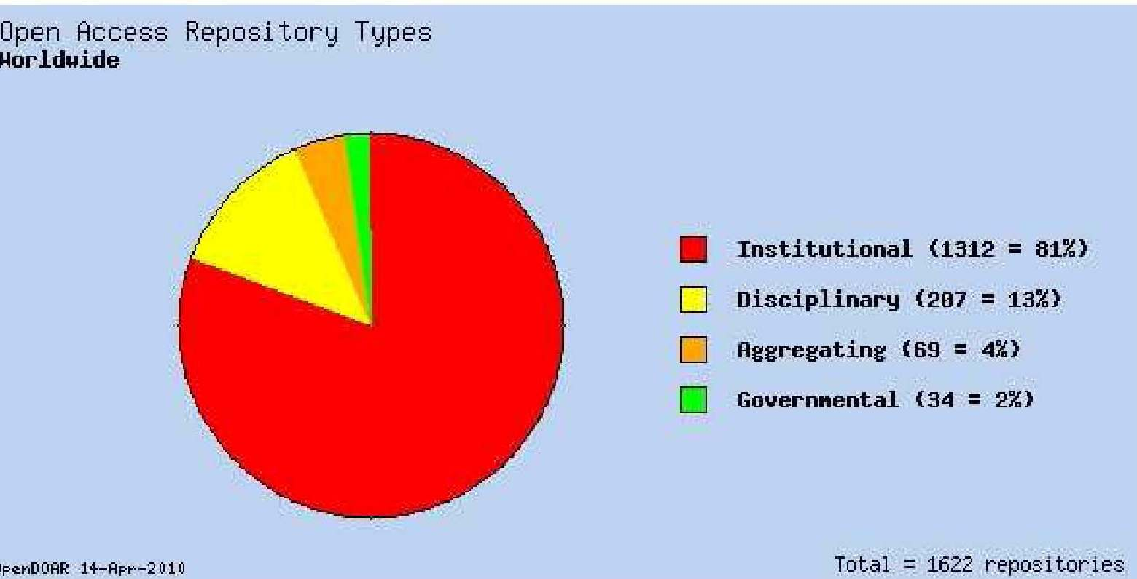
Repositorios abiertos en el mundo con más de 5000 objetos descargables en 2016
Notes:
Definiciones de calidad.

Slide 43
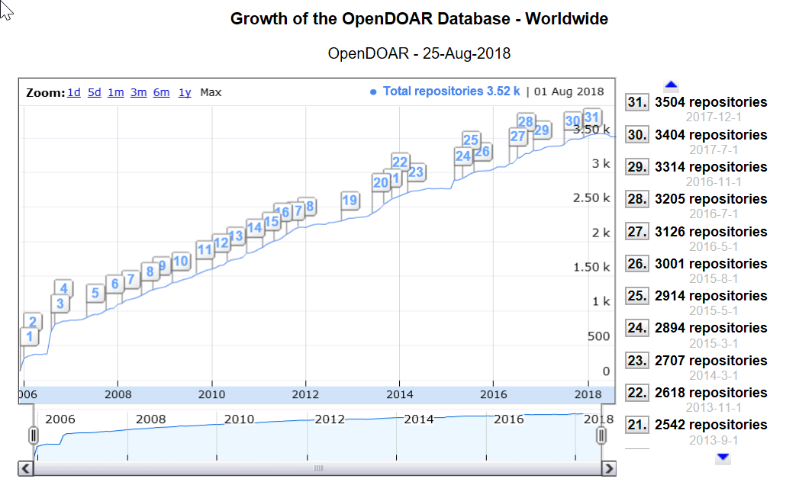
Crecimiento de repositorios de contenidos abiertos
Notes:
Definiciones de calidad.

Slide 44
Índice
La Formación Virtual
Calidad en la formación virtual
Objetos de aprendizaje y repositorios inclusivos
Contenidos abiertos inclusivos
Accesibilidad para todos
Notes:
Definiciones de calidad.

Slide 45
Contenidos abiertos
«La libre disponibilidad en Internet, permitiendo a los usuarios leer, descargar, copiar, distribuir, imprimir, buscar o enlazar los textos completos de los artículos, indexarlos, usarlos para diferentes propósitos sin barreras legales o técnicas. El único límite que se debe de permitir sobre la reproducción y distribución, o relacionado con el copyright, es el que establezca el mismo autor» (BOAI-OSI, 2004).
«[…] materiales en formato digital que se ofrecen de manera gratuita y abierta para educadores, estudiantes y autodidactas para su uso y re-uso en la enseñanza, el aprendizaje y la investigación.» (UNESCO, IIEP, 2002).
Notes:
Definiciones de calidad.

Slide 46




MOOC
Massive – concebido para muchos usuarios
Open – contenido abierto
Online – totalmente en línea
Course – estructurados, planificados en tiempo y alcance
Notes:
Definiciones de calidad.

Slide 47
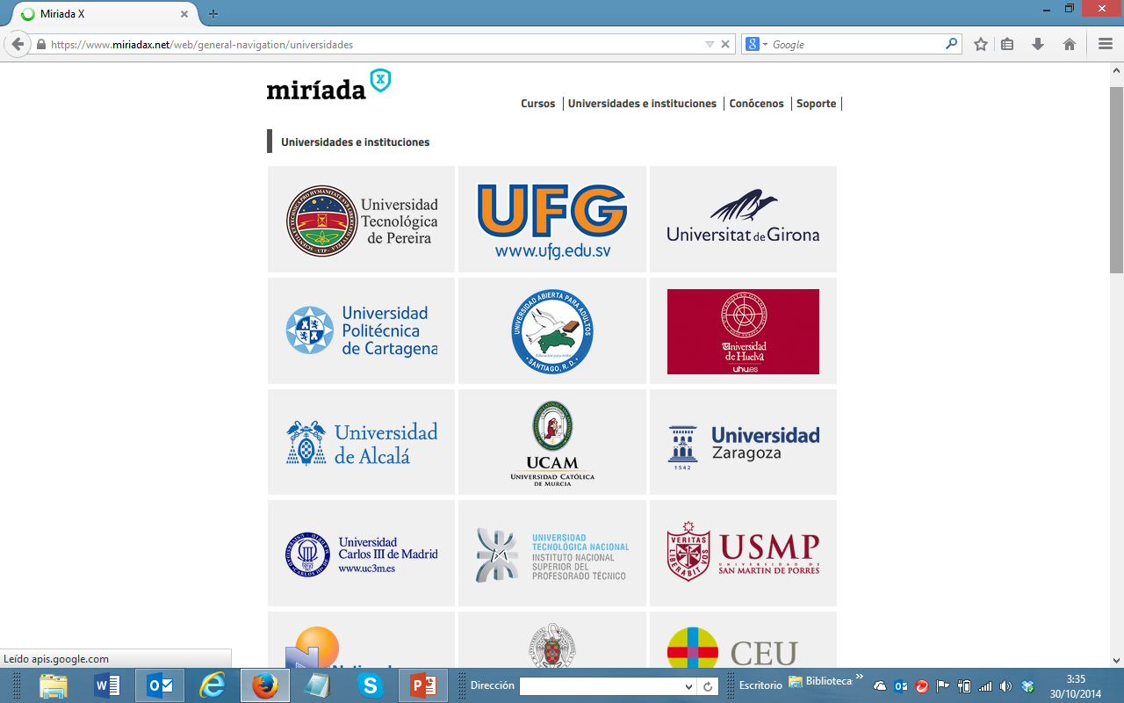
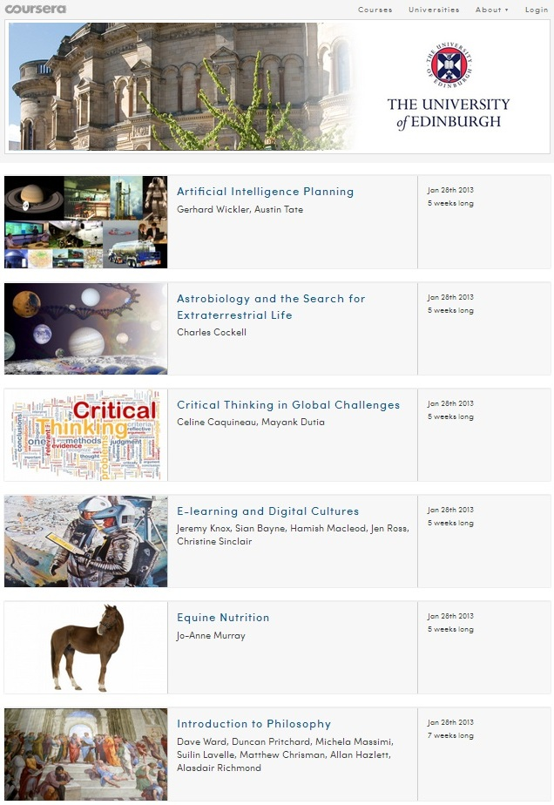
Un ejemplo: Edinburgo
Edinburgh
Reputacion – adaptación rápida de cursos ofertados
Exploración de nuevos espacios pedagogicos
Con el deseo de llegar a un amplio número de destinatarios
Comparte experiencias con otras universidades
No sustituye a las asignaturas regladas y procura no entrar en conflict ni competir con ellas.
Es un espacio defierente de educación
EDUCACIÓN ABIERTA
Notes:
Definiciones de calidad.

Slide 48
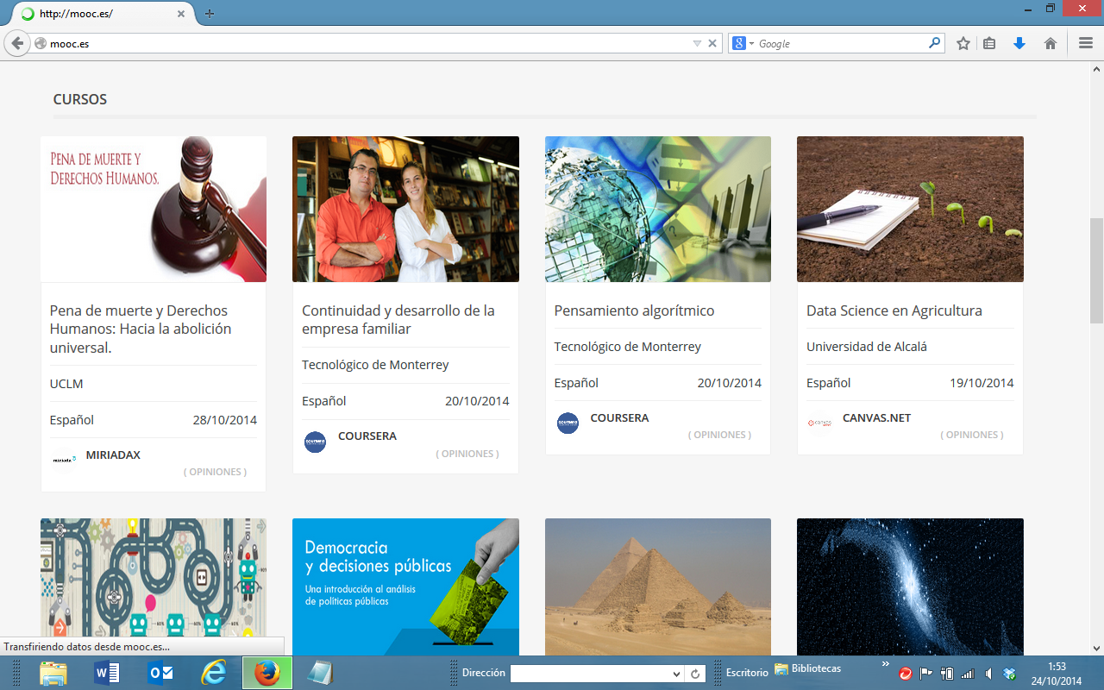
Recursos Moocs

Slide 49
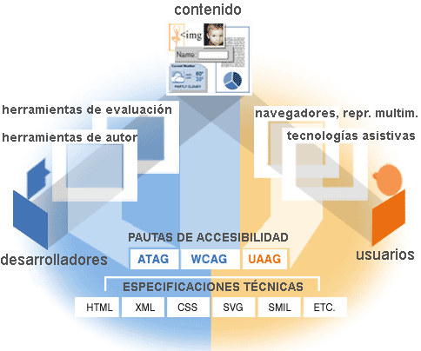

Pautas de Accesibilidad Web
    Authoring Tool Accessibility Guidelines
    Web Content Accessibility Guidelines
    User Agent Accessibility Guidelines
http://www.w3c.es/Traducciones/es/WAI/intro/accessibility
Notes:
Calidad vs. Accesibilidad.

Slide 50
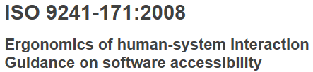
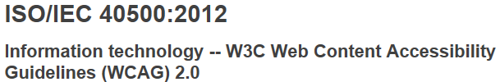

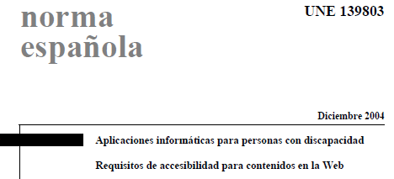
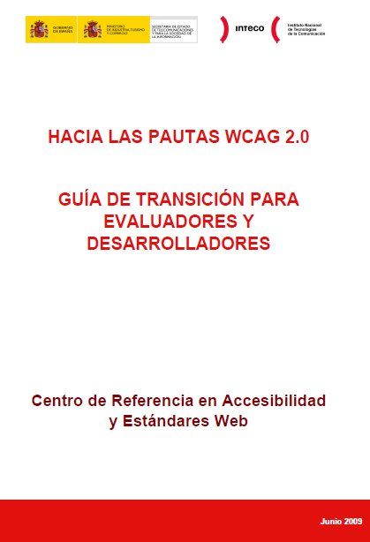

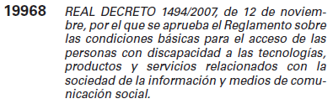
Las recomendaciones de W3C se convierten en estándares
(1999)
(2008)

Slide 51





Herramientas para revisar la Accesibilidad Web
Notes:
Calidad vs. Accesibilidad.

Slide 52
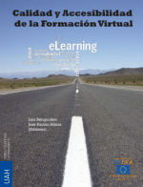
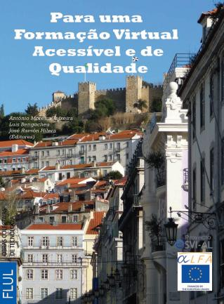
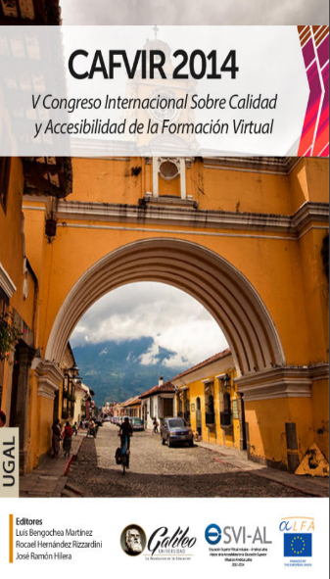
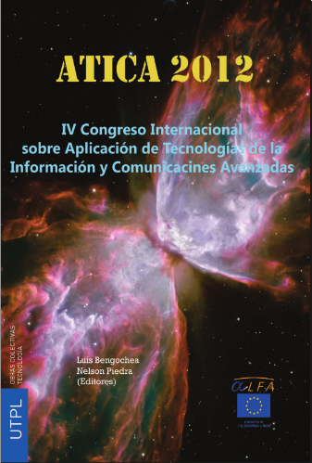
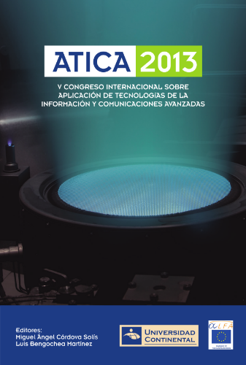
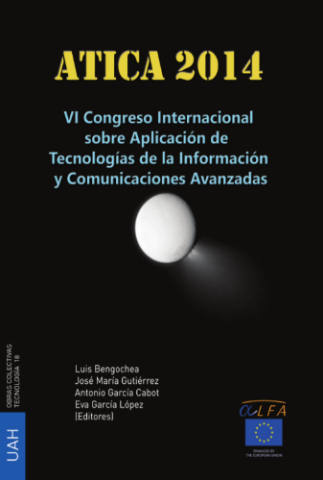
Resultados del proyecto ESVI-AL (Actas de congresos)
www.esvial.org/cafvir2014
www.esvial.org/atica2018

Slide 53
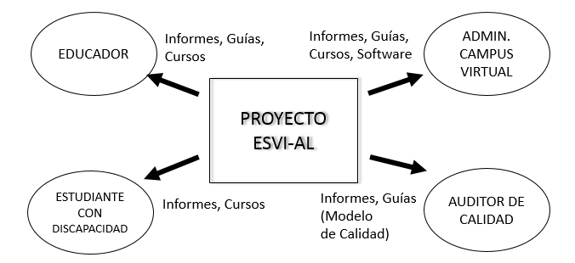
Resultados del proyecto ESVI-AL

Slide 54
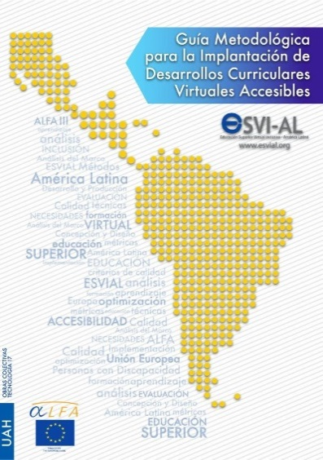
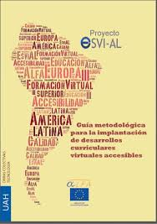
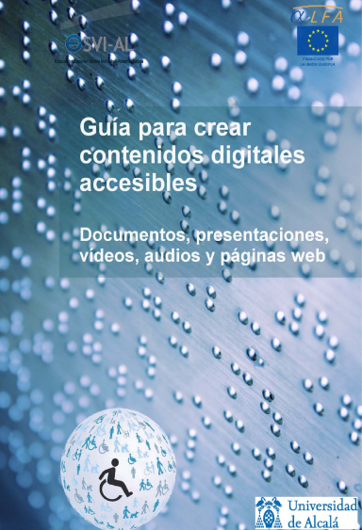

Resultados del proyecto ESVI-AL (Guías)
Producto | Educador | Admin. campus | Auditor de Calidad
G1: Guía metodológica para la implementación de proyectos educativos virtuales accesibles | X | X
G2: Mejores practicas y casos de éxito en la implementación y acreditación de proyectos educativos virtuales accesibles | X | X | X
G3: Guía para la creación de contenidos digitales accesibles: documentos, presentaciones, videos, audios y páginas web | X | X
G4: Modelo de acreditación de la calidad y accesibilidad de proyectos educativos virtuales | (X) | (X) | X

Slide 55
Resultados del proyecto ESVI-AL (Cursos)
Producto | Educador | Estudiante con discap. | Admin. campus
1: Curso virtual abierto sobre diseño pedagógico de programas virtuales accesibles | X
2: Curso virtual abierto sobre la creación de contenidos digitales accesibles | X |  | X
3: Curso virtual abierto sobre la administración de campus virtuales accesibles |  |  | X
4: Curso virtual abierto sobre la programación de aplicaciones web accesibles | (X) |  | X
5: Cursos virtuales abiertos accesibles para la mejora de la empleabilidad 1. Ofimática 2. Administración de redes sociales 3. Iniciativa empresarial 4. Servicios de atención a clientes 5. Preparación para el empleo 6. Redacción para la comunicación |  | X

Slide 56
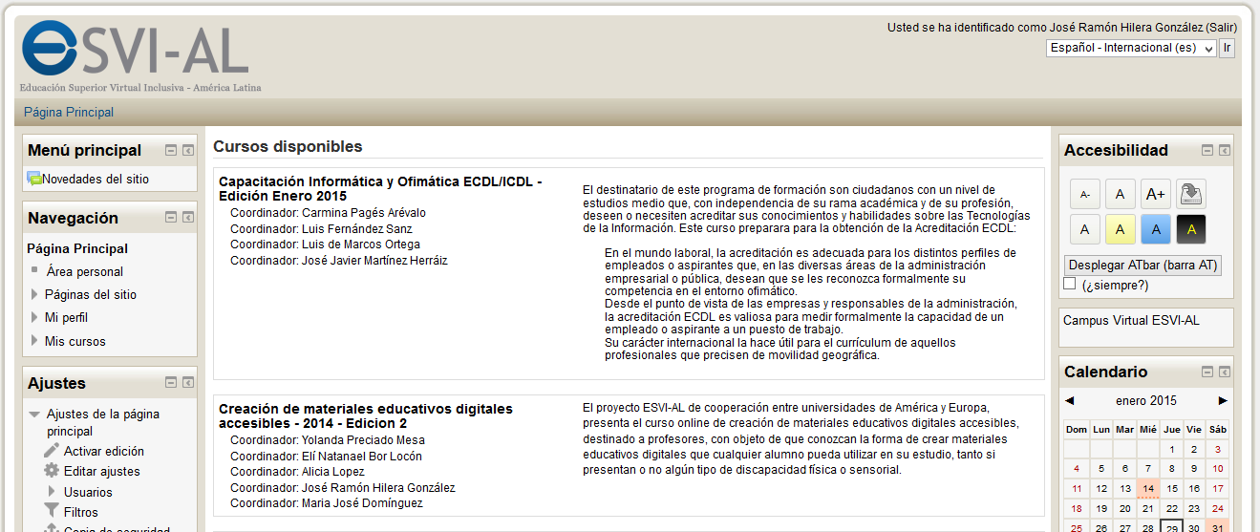
Resultados del proyecto ESVI-AL (Software)
Moodle ESVIAL

Slide 57
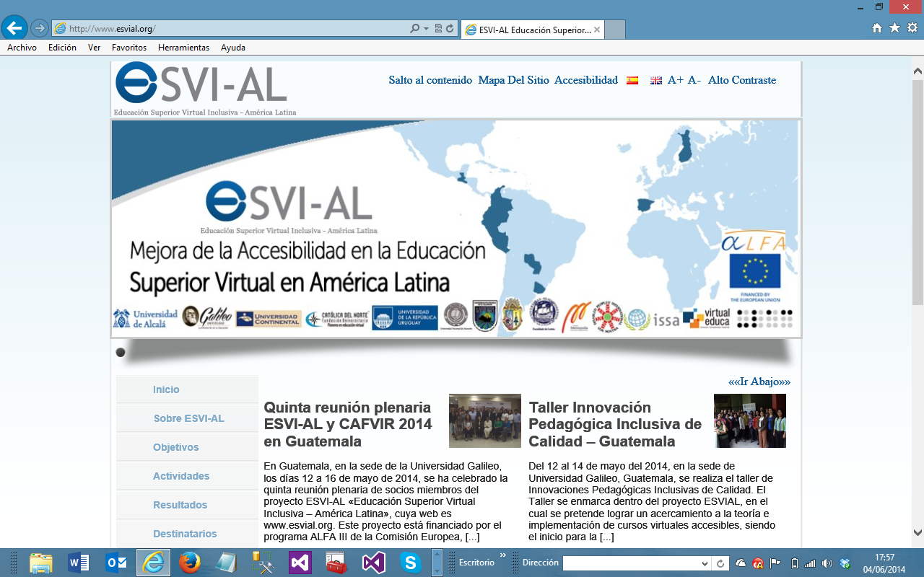
Página Web de ESVIAL (www.esvial.org)

Slide 58
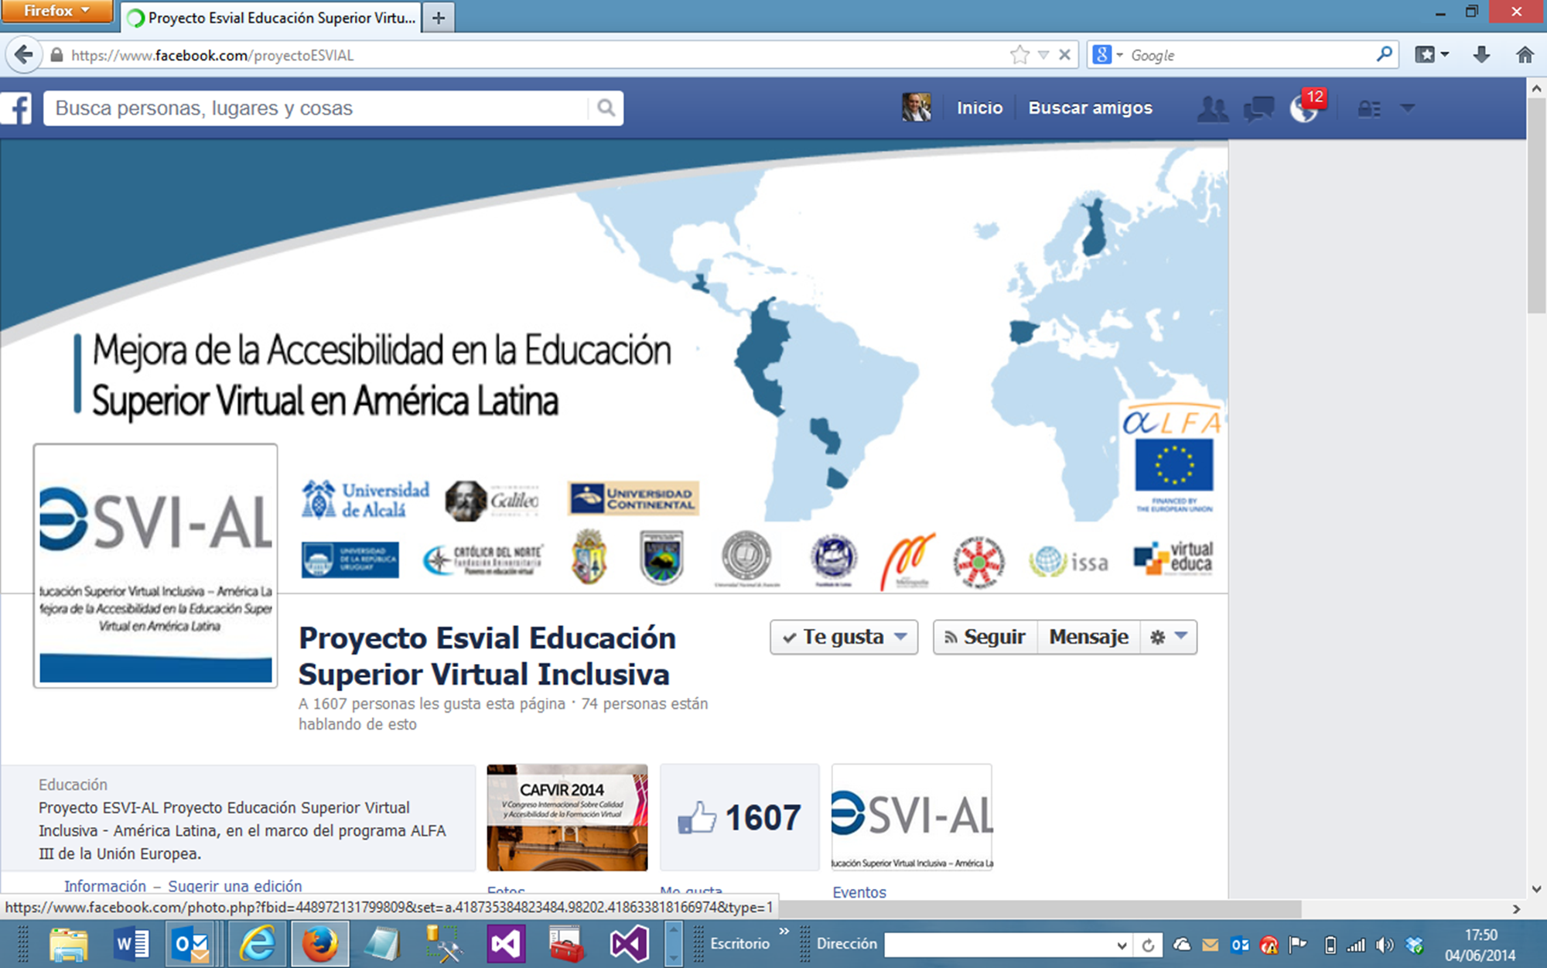
ESVIAL en Facebook

Slide 59
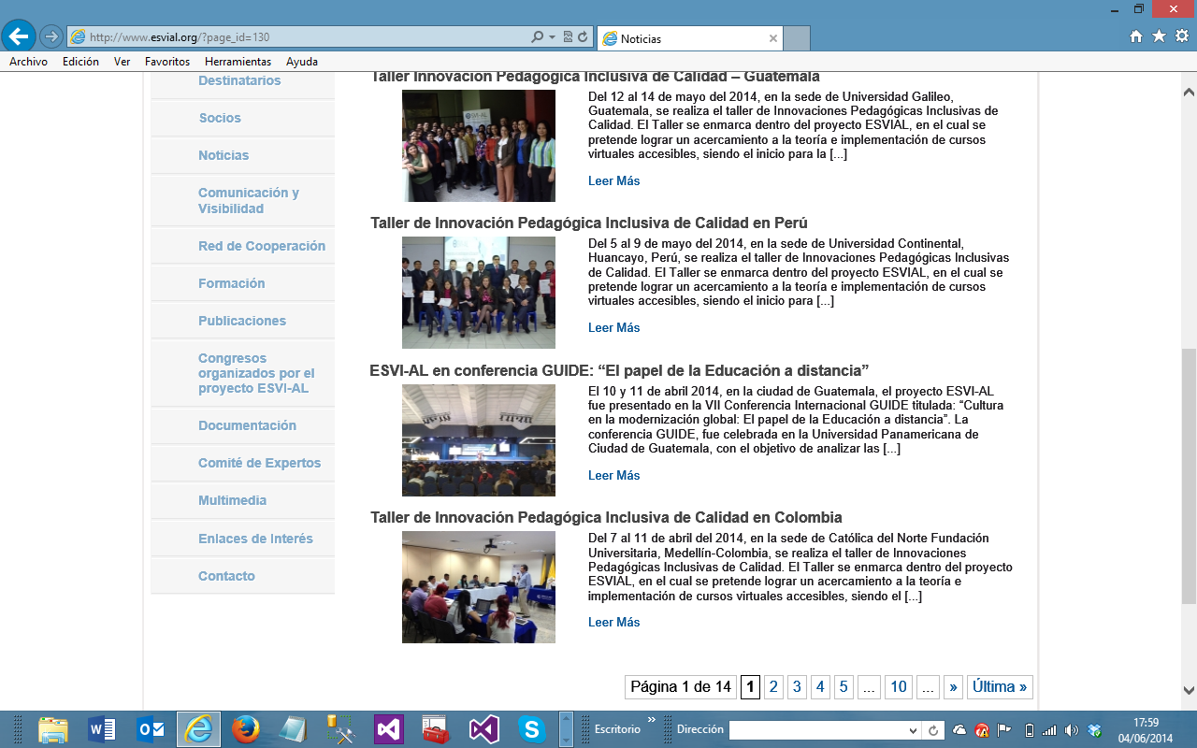
ESVIAL en Facebook 3

Slide 60
Índice
La Formación Virtual
Calidad en la formación virtual
Objetos de aprendizaje y repositorios inclusivos
Contenidos abiertos inclusivos
Accesibilidad para todos
Notes:
Definiciones de calidad.

Slide 61
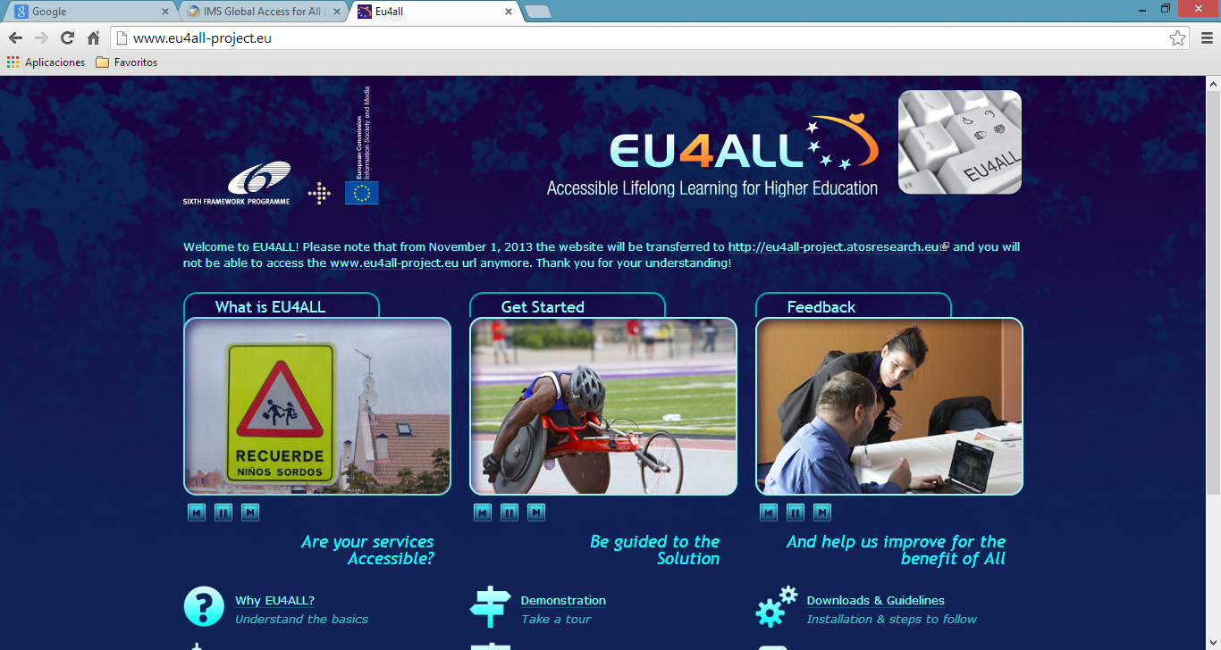
Accesibilidad para todos (AfA)
El estándar IMS Afa(v3.0)
¿Por qué surge?
  Complejidad de los modelos de datos presentados en la norma ISO/IEC 24751.
  Proyecto EU4ALL. Implementación de la norma ISO dificultosa.

Slide 62
Accesibilidad para todos (AfA)
Características:
  Pretende promover una experiencia de usuario completa al permitir la adecuación de las características de los recursos educativos a las necesidades y preferencias de los usuarios.
  Metadatos:
    Personal Needs and Preferences (PNP) v3.0: Necesidades y preferencias de aprendizaje con respecto a la forma en que el alumno puede interactuar mejor con los recursos digitales.
    Digital Resource Description (DRD) v3.0: Descripción de recursos de aprendizaje digitales accesibles.

Slide 63


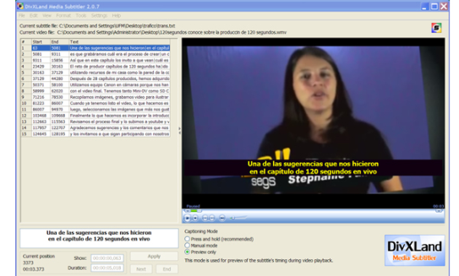
Accesibilidad para todos (AfA)
Modelo de información preferencias
La Norma establece
Formulario interactivo
Utilizado por
PNP
Genera
Los usuarios introducen preferencias
COMUNICACIÓN/
INTEROPERABILIDAD
Selecciona recurso
DRD
La Norma establece
Metadatos
Genera
Modelo de información recursos
Los autores introducen
Utilizado por

Slide 64
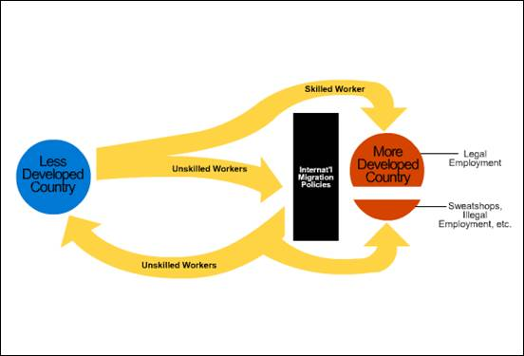
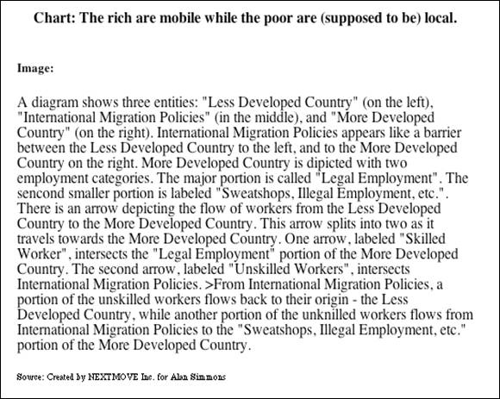
Accesibilidad para todos (AfA)

Slide 65
Adaptación de LomPad-AfA a v3.0
LomPad-AfA permite a los autores de contenidos y los estudiantes de una plataforma de aprendizaje, introducir los metadatos de accesibilidad de la especificación IMS AfA v3.0 de los OAs (DRDs) y las PNPs de los estudiantes, generando los ficheros necesarios con formato XML.
Partiendo de la herramienta LomPad original se han añadido las pestañas necesarias para mostrar todas las propiedades de los DRD y de los PNP.
La herramienta LomPad-AfA se basa en una aplicación de escritorio Java Swing y por lo tanto portable entre plataformas.

Slide 66
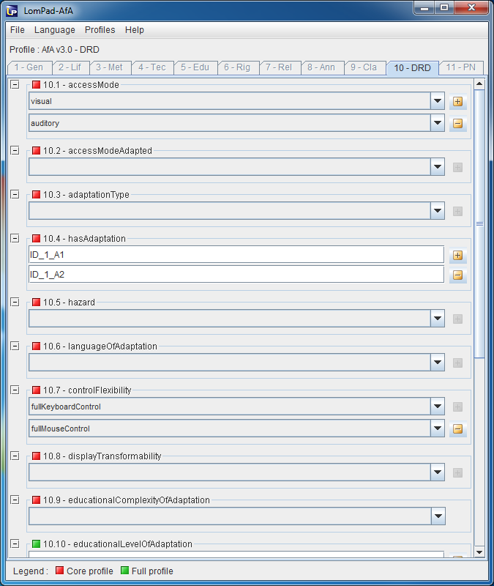

Adaptación de LomPad-AfA a v3.0
Recurso original:
Recurso adaptado:

Slide 67


Adaptación de LomPad-AfA a v3.0
XML Recurso original:
XML Recurso adaptado:

Slide 68


Adaptación de LomPad-AfA a v3.0
PNP del estudiante:
XML del PNP:

Slide 69
Repositorio accesible creado por la Universidad de Alcalá para soportar IMS-AfA v3.0
Repositorio accesible basado en la especificación IMS AfA v3.0.
Permite a los autores de contenidos educativos integrar objetos originales y adaptados descritos con metadatos de la especificación DRD.
Permite definir las necesidades y preferencias del usuario (PNPs) para realizar búsquedas de OAs que mejor se adaptan a esas necesidades.
Desarrollado en Java EE mediante una aplicación web siguiendo una arquitectura SOA.

Slide 70



Repositorio accesible creado por la UAH para soportar IMS-AfA v3.0
Inicio de la aplicación:
Perfil PNP:

Slide 71


Repositorio accesible creado por la UAH para soportar IMS-AfA v3.0

Slide 72
“LA EDUCACIÓN A DISTANCIA, OPORTUNIDAD DE DESARROLLO”
ACCESIBILIDAD para TODOS: EDUCACIÓN INCLUSIVA
Algunas consideraciones finales

Slide 73

Visibilidad de la accesibilidad en las noticias sobre ciencia y tecnología (Noticias I+D+i de Madri+d, 24/3/2015)

Slide 74


Slide 75

Tendencia del uso de los términos “discapacidad” frente a “discapacitados”

Slide 76
Conclusiones
La accesibilidad beneficia a todas las personas
Los resultados del proyecto ESVIAL pueden ayudar a conseguir una formación virtual más accesible e inclusiva
Los beneficiarios de los resultados pueden ser educadores, estudiantes con discapacidad, administradores de campus virtuales y auditores de calidad en formación virtual
Los productos del proyecto han sido utilizados con éxito por cientos de personas de veinte países
Son de libre acceso
¡ Todo el mundo puede usarlos y colaborar para mejorarlos, inscribiéndose en la Red de cooperación ESVIAL: www.esvial.org !

Slide 77


Muy agradecido.
¿preguntas?

